Slide 1
KRIVÁŇ
SOFIA S., ANDREA P.

Slide 2
STANICA VÝSTUPU KRIVÁŇ
Náročnosť: náročná, prevýšenie: 1139m, celodenná
Na túre uvidíte:
Krivánske Zelené pleso (2017m)- vysokohorské pleso pod východnými zrázmi Kriváňa vo Važeckej doline (pozri Najväčšie plesá vo Vysokých Tatrách)
Jamské pleso (1447m) - horské jazero v krásnom lesnom prostredí, v limbovom háji.

Slide 3
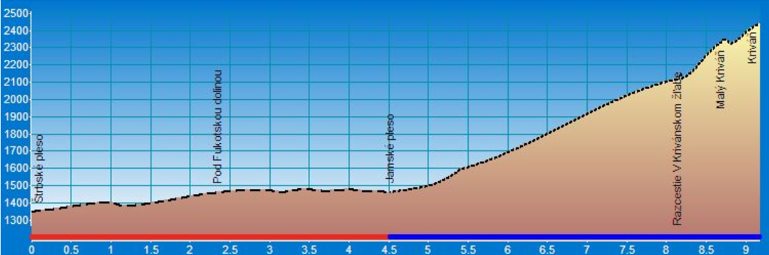
TRASA
Štrbské Pleso (1355m, liečebný dom Solisko)/vlakom/- rázc. pod Furkotskou dolinou [0:45] - Jamské pleso (1448m) [0:25] pod Kriváňom [2:00] - Kriváň (2494m) [0:45] - pod Kriváňom [0:45] - Jamské pleso [1:30] pod Furkotskou dolinou [0:30] - Štrbské Pleso [0:30]. Celkový čas [7:15].

Slide 4
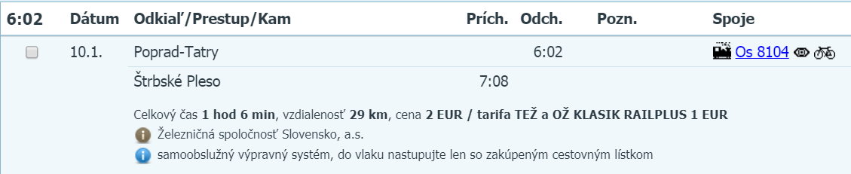
CESTA VLAKOM
Zo stanice Poprad-Tatry sa vlakom presunieme na stanicu Štrbské Pleso

Slide 5
POPIS
Od orientačnej tabule pri liečebnom dome Solisko sa vydáme po červenej značke Tatranskou Magistrálou miernym stúpaním k rázcestiu pod Furkotskou dolinou, ďalej pokračujeme po magistrále cez smrekový porast, na prvom rázcestí pokračujeme ešte po červenej, na druhom odbočíme po modrej doprava. Ešte predtým ako odbočíme na druhej odbočke si urobíme krátku zachádzku na Jamské pleso (1448m). Po modrej stúpame po Pavlovom chrbáte. do pásma kosodreviny. Strmým výstupom cez sutinový žľab sa dostaneme na rázcestie pod Kriváňom. Nasleduje strmý výstup cez Malý Kriváň do Daxnerovo sedla a potom strmým juhozápadným úbočím po skalách na vrchol Kriváňa. Návrat tou istou trasou alebo odbočkou pod Kriváňom na Tri Studničky.

Slide 6
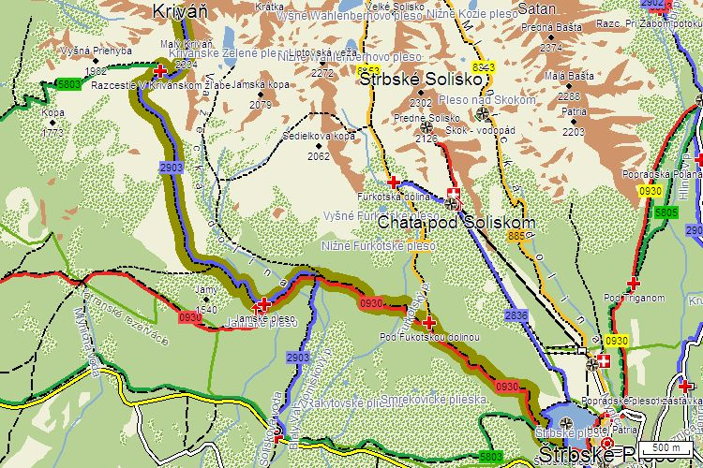

Slide 7
Ďakujeme za
pozornosť!!!

